Slide 1

70. výročie založenia
Strednej odbornej školy Rakovice

Slide 2
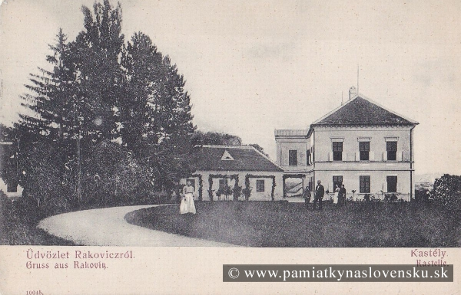
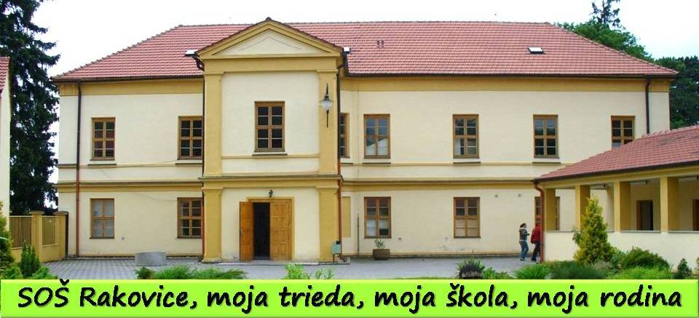

70.výročie
SOŠ Rakovice
1945-2015

Slide 3
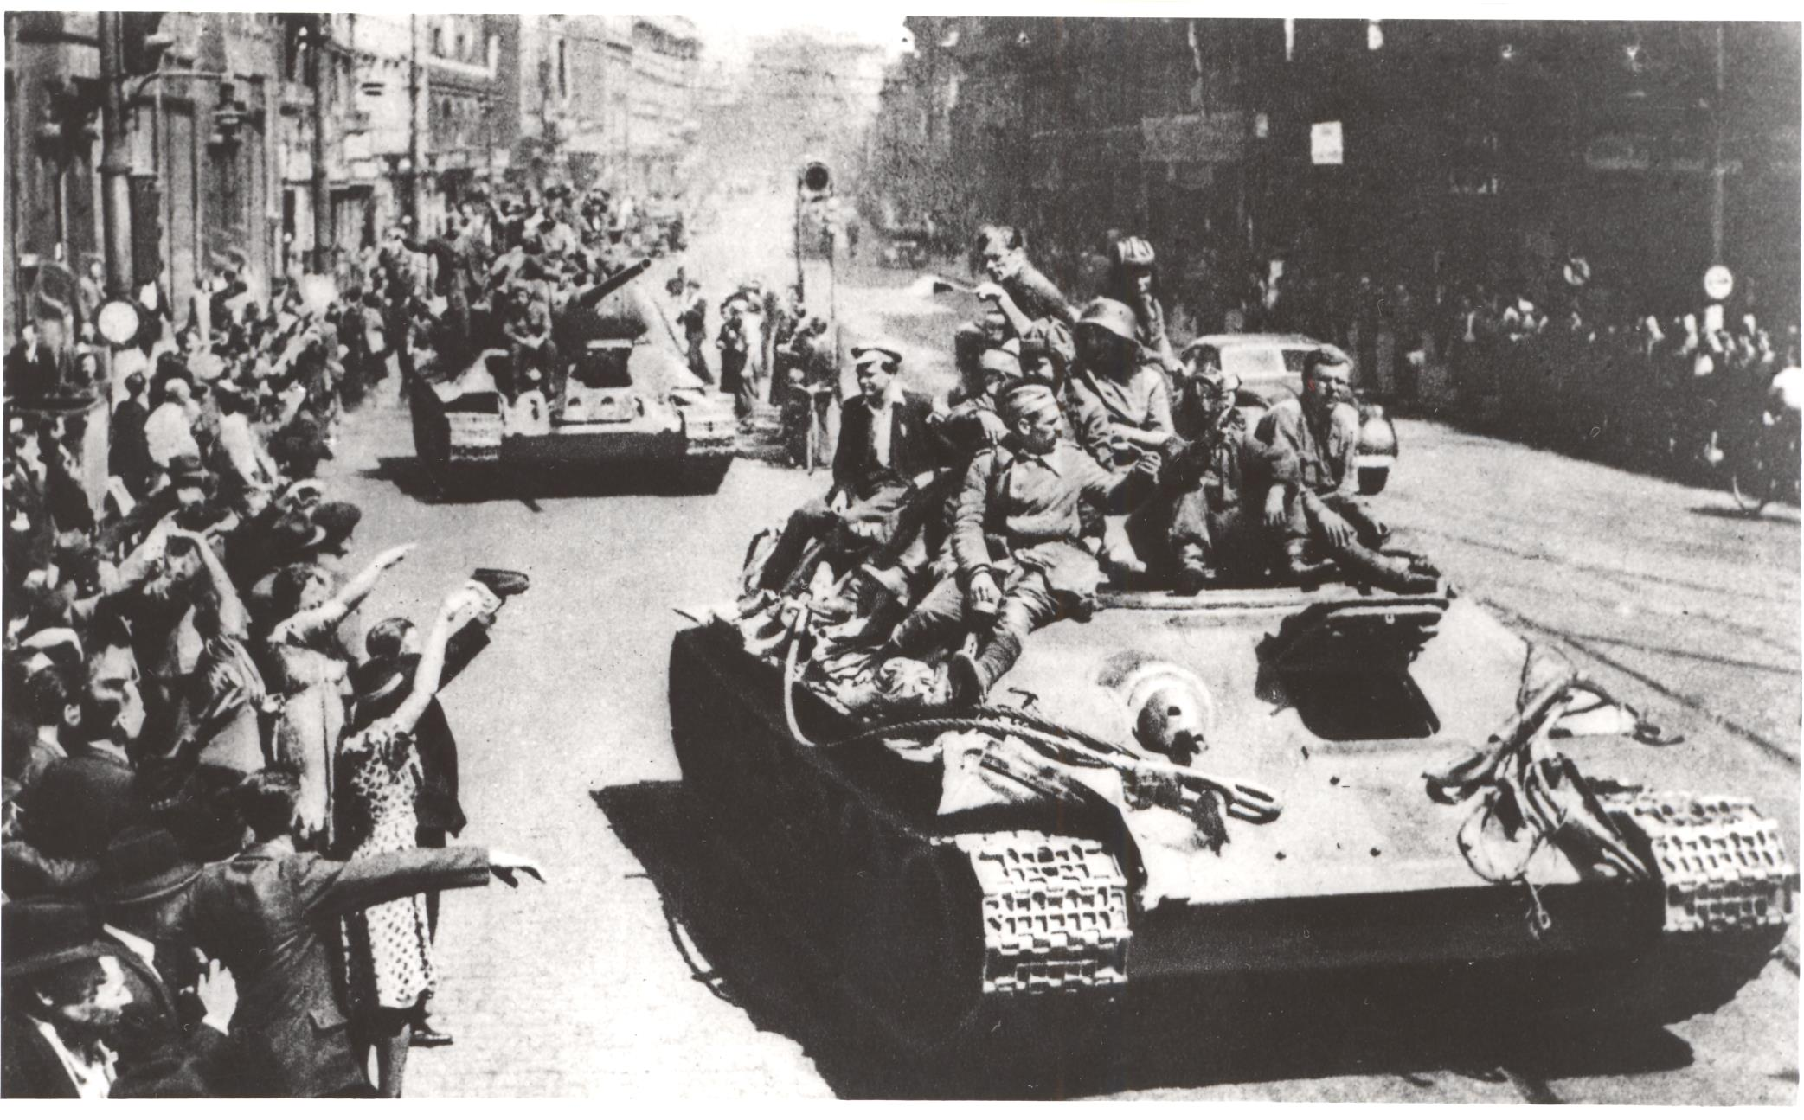
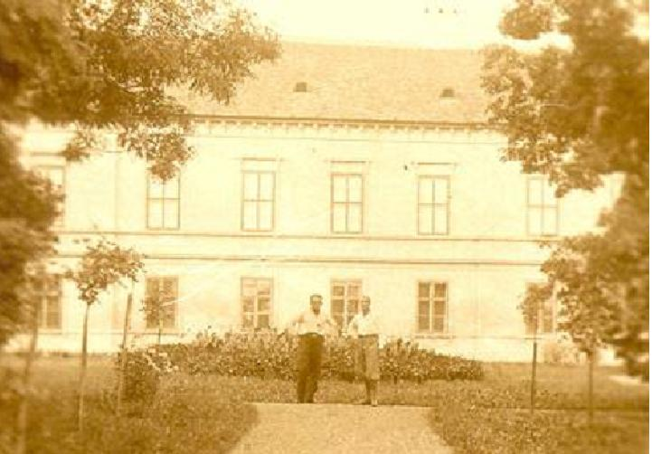
8.máj 1945 koniec 2.sv. vojny
Apríl 1945 založenie
Štátnej vyššej hospodárskej školy
v Rakoviciach

Slide 4
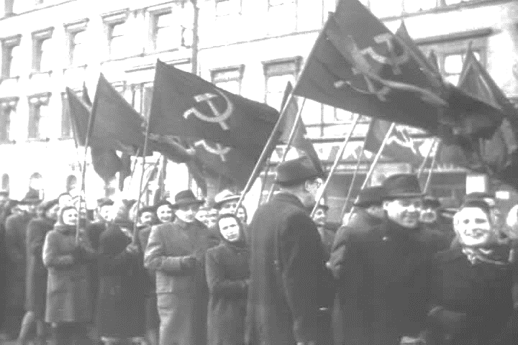
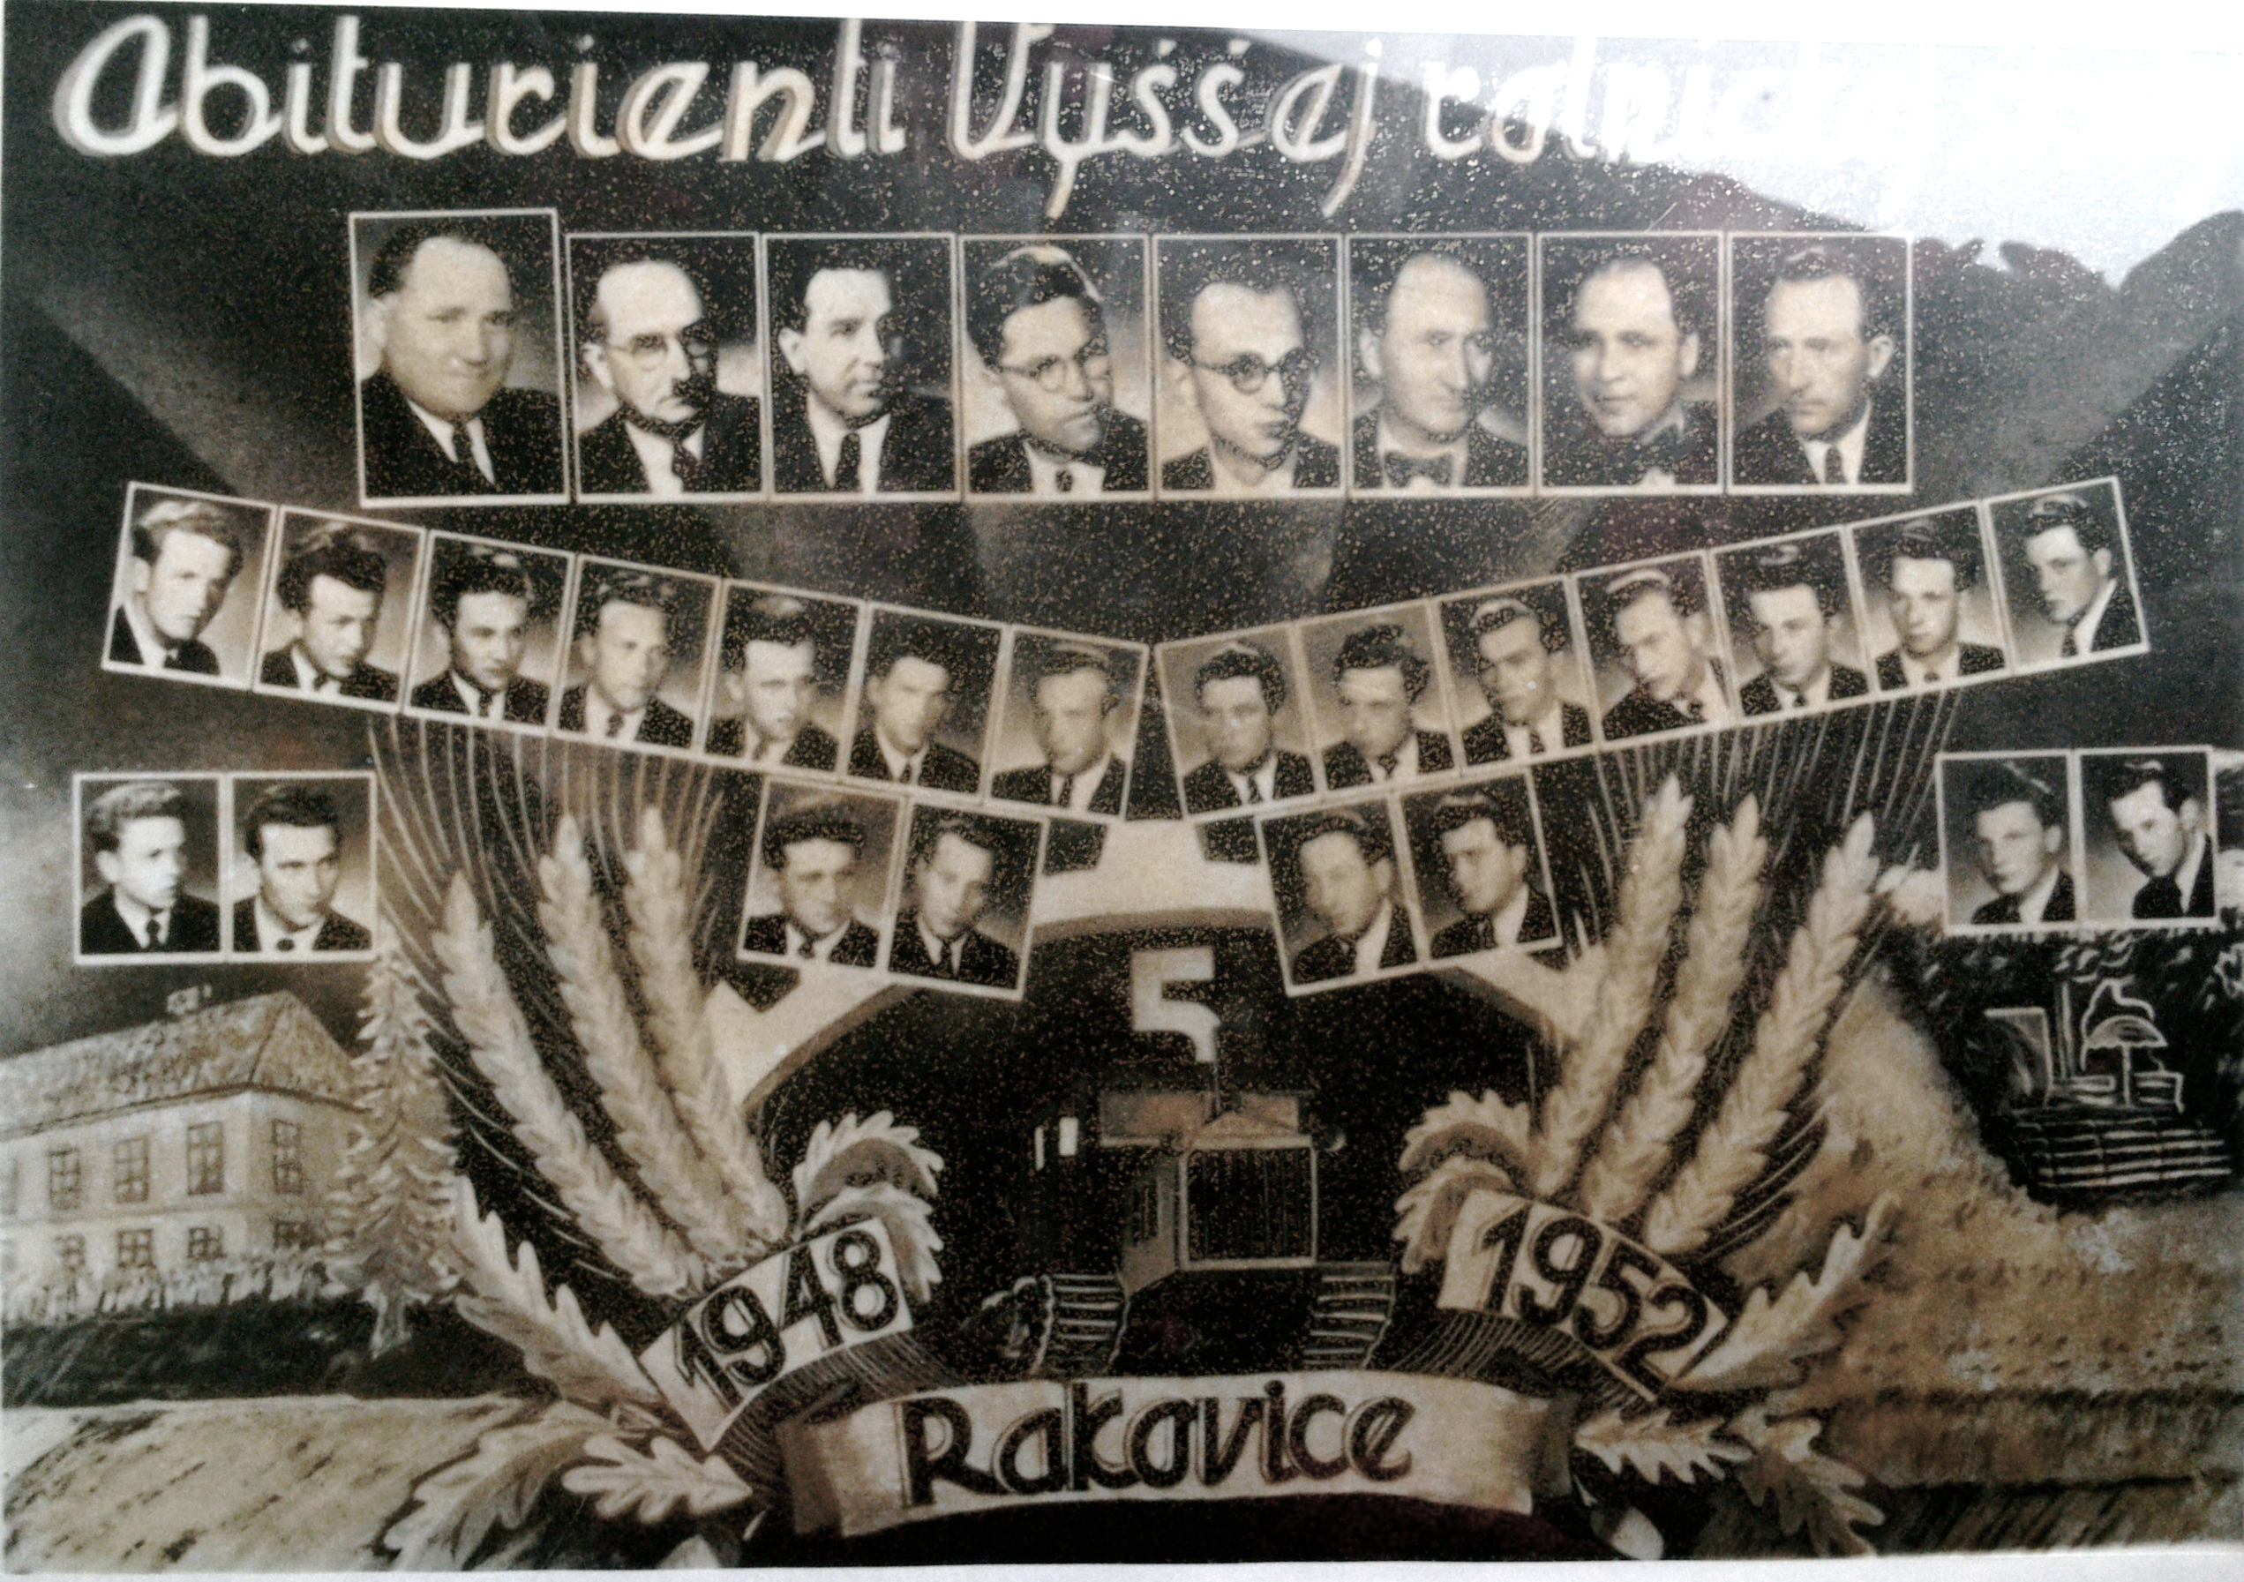
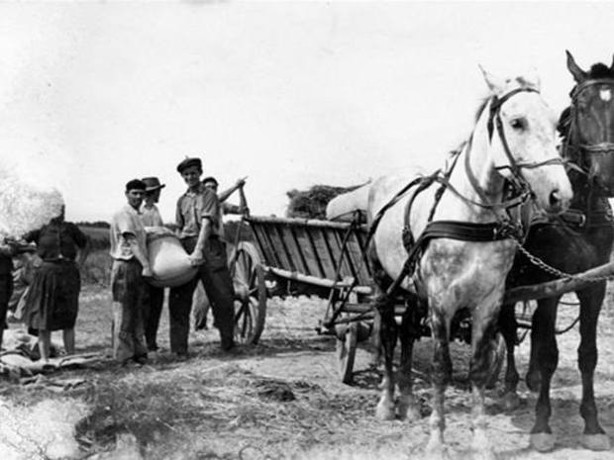
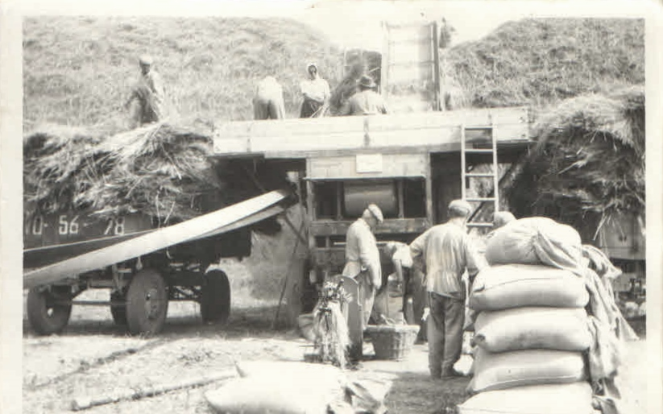
Február 1948 politický prevrat v ČSR
V školskom roku 1949/1950
škola je premenovaná
na Vyššiu roľnícku školu v Rakoviciach

Slide 5
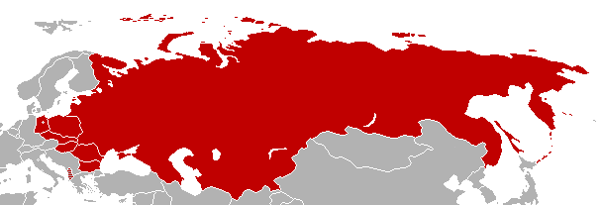

1955 ČSR sa stala členom Varšavskej zmluvy
V šk.r.1954/1955 škola bola premenovaná na Poľnohospodársku technickú školu, odbor pestovateľský a bola premiestnená do Nového Mesta nad Váhom. Príčinou premiestnenia boli nevhodné prevádzkové podmienky.

Slide 6
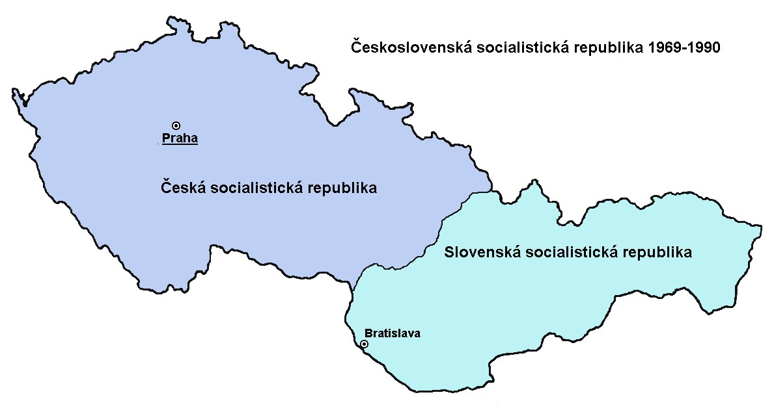
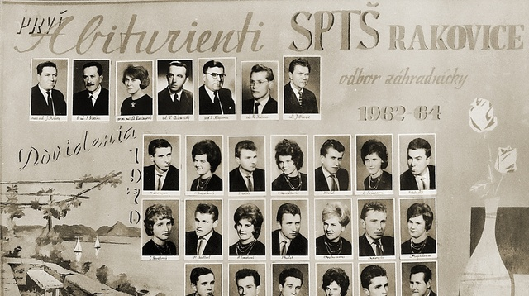
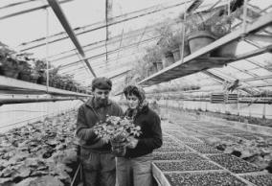
1960 nový názov nášho štátu
Československá socialistická republika
v školskom roku 1962/63
sa v Rakoviciach zriadila opäť Poľnohospodárska technická škola, odbor záhradnícky

Slide 7
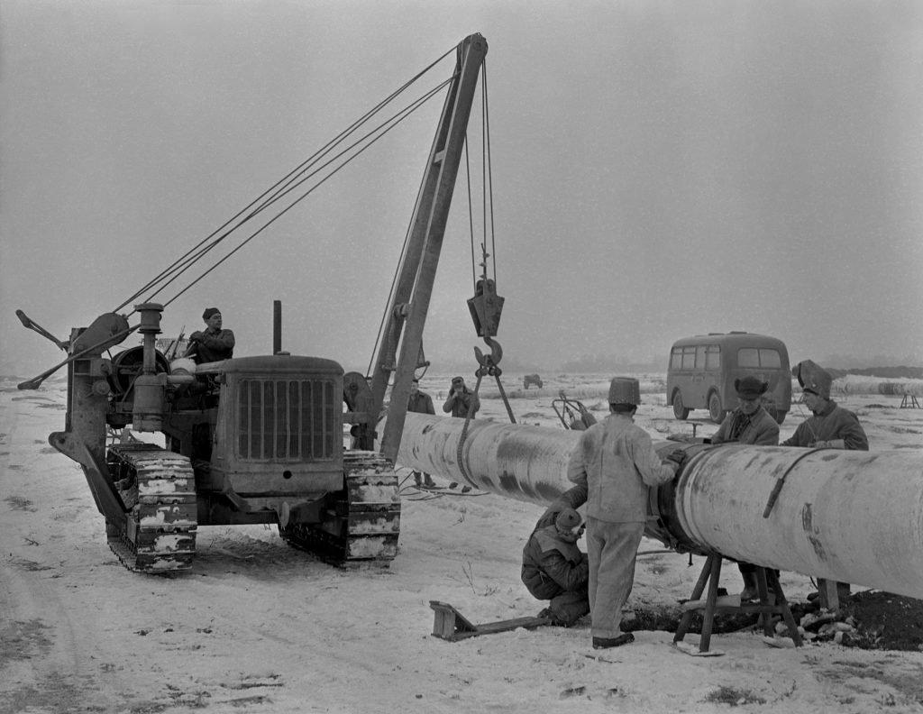
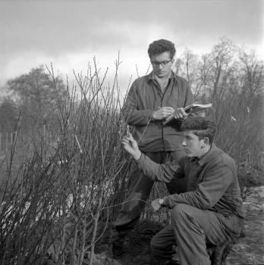
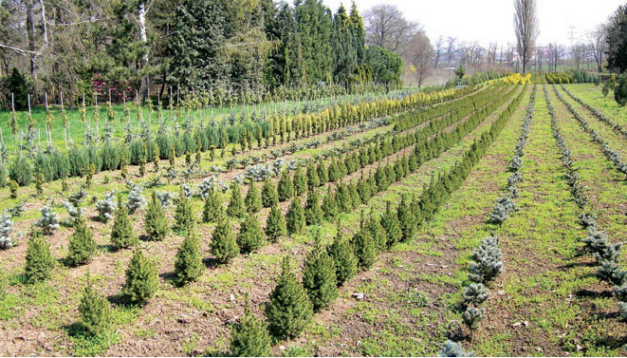
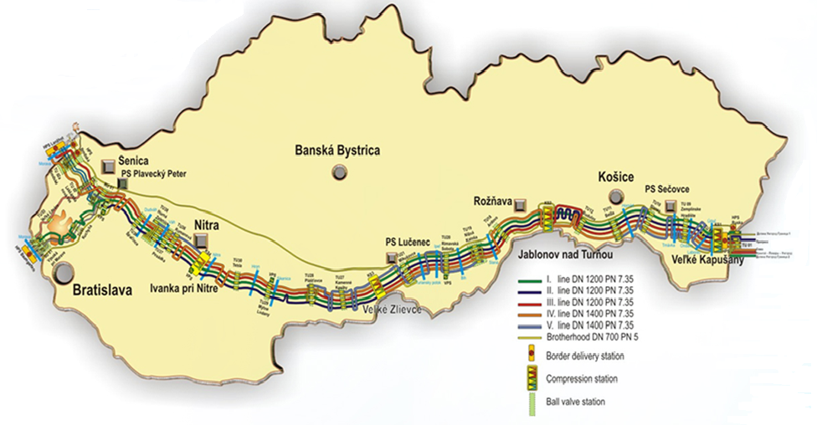
1964 stavba medzištátneho plynovodu Bratstvo medzi ZSSR a ČSSR
V šk.r.1963/64 sa mení názov školy
na Poľnohospodárske odborné učilište

Slide 8
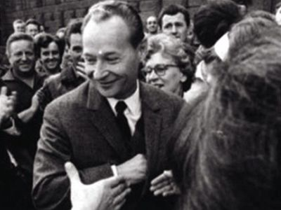
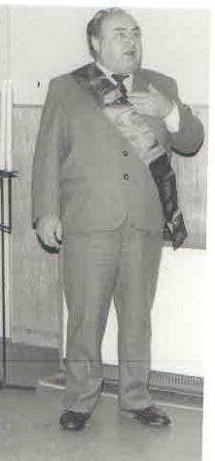
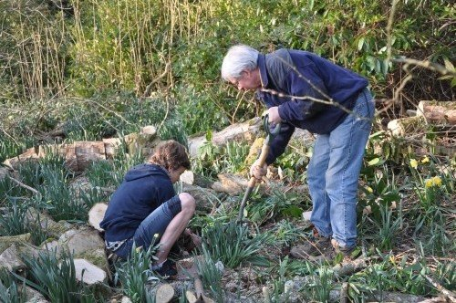
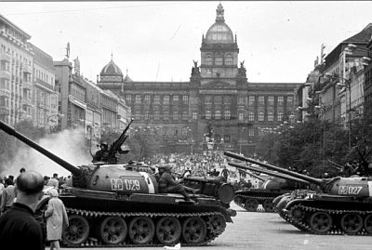
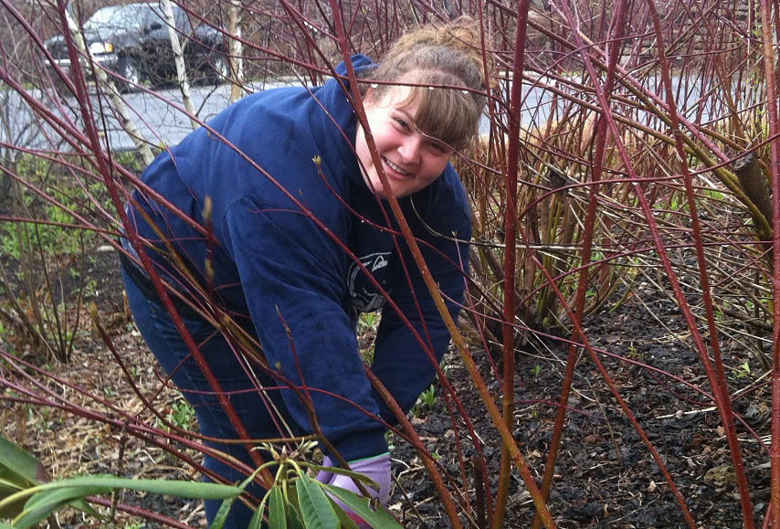
21.august 1968 v ČSSR
1968 maturitné odbory sa presunuli do Malinova a Piešťan. V Rakoviciach ostali učebné odbory

Slide 9
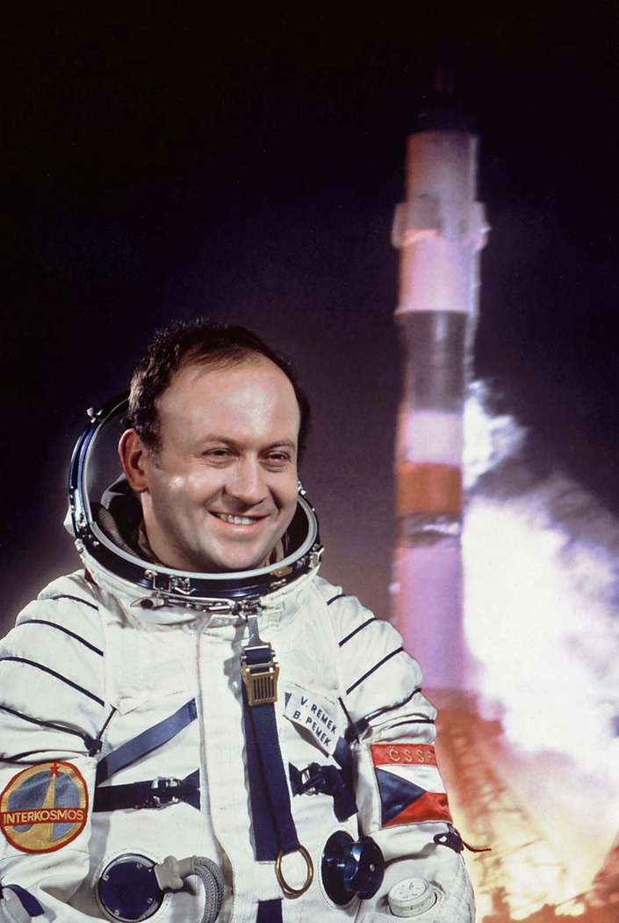
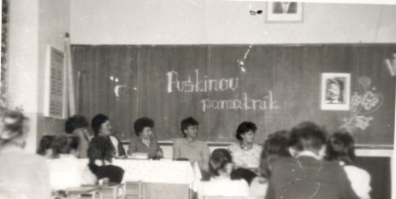
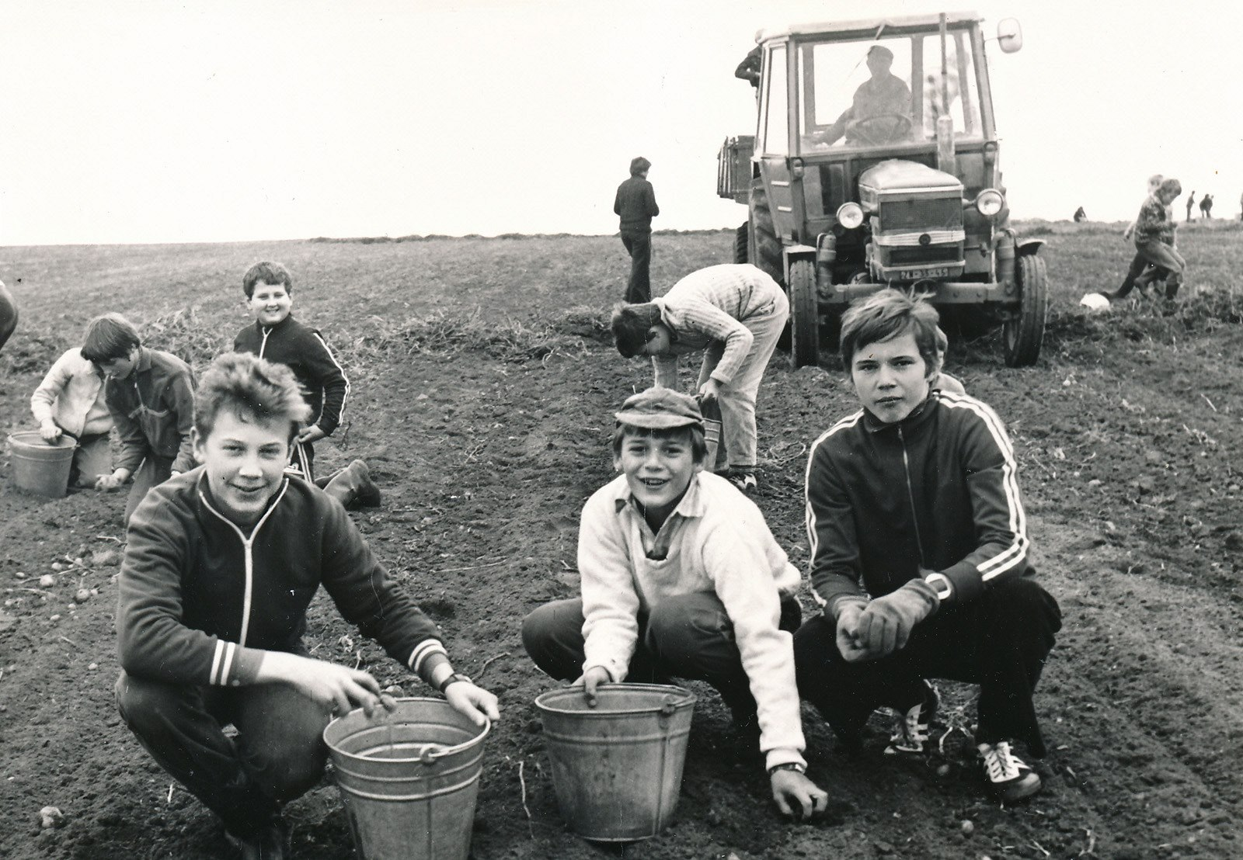
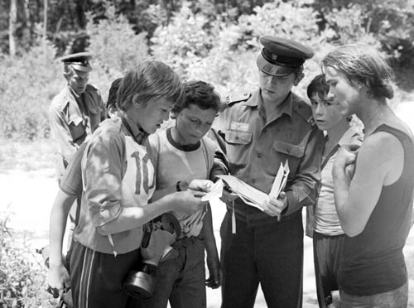
1978 prvý československý kozmonaut vo vesmíre Vladimír Remek
1978 sa mení názov školy na
Stredné odborné učilište poľnohospodárske
v Rakoviciach

Slide 10
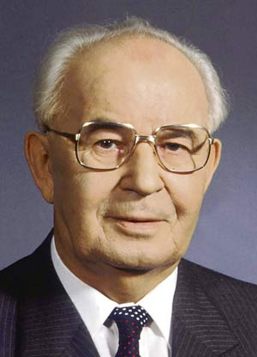
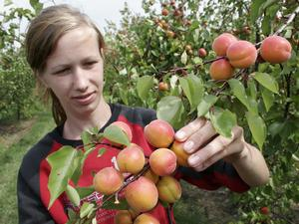
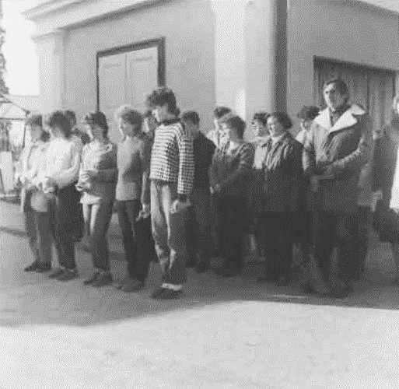
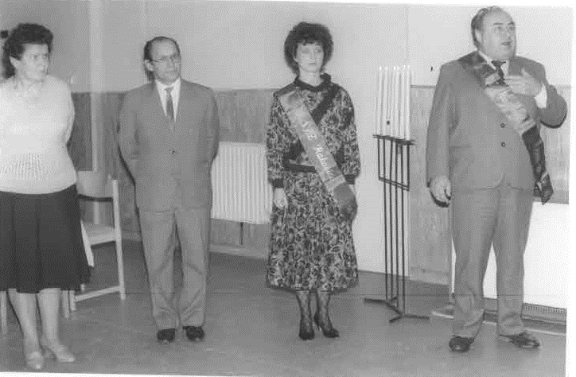
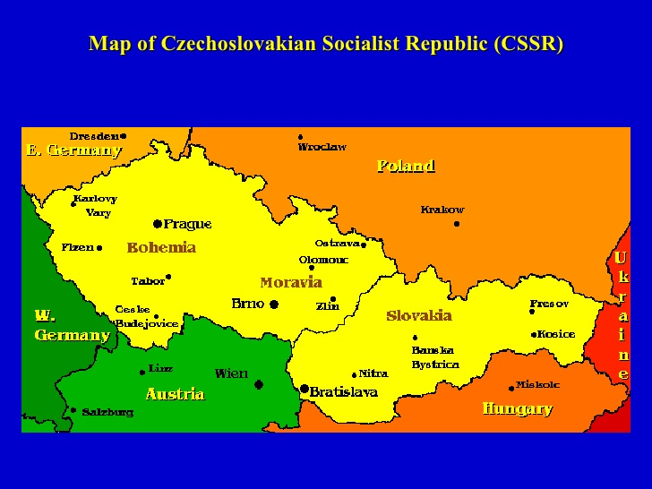
1980 Gustáv Husák sa znovu stáva prezidentom ČSSR
V šk.r.1981/1982 sa v Rakoviciach zriadila dvojročná stredná škola pre pracujúcich SŠP, odbor záhradník

Slide 11
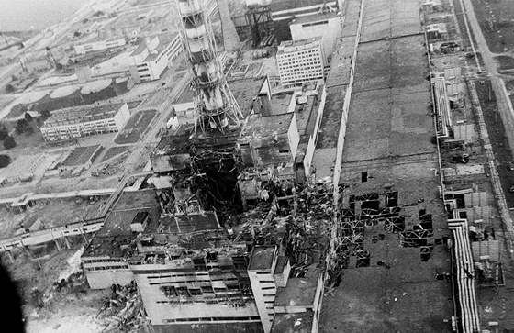
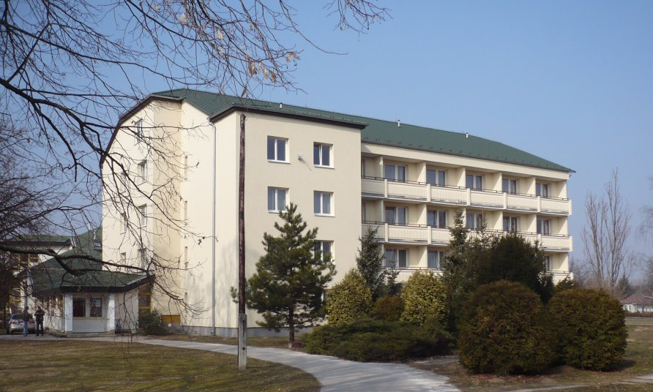
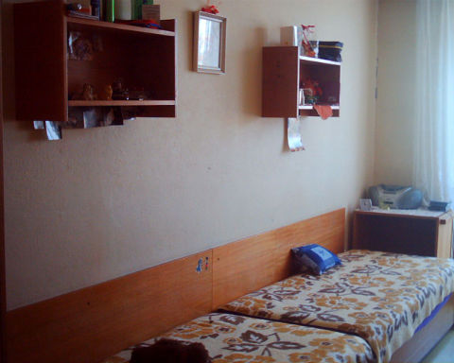
1986 explodovala jadrová elektráreň
v Černobyle
1986 bol daný do prevádzky nový Domov mládeže
s kapacitou 150 lôžok

Slide 12
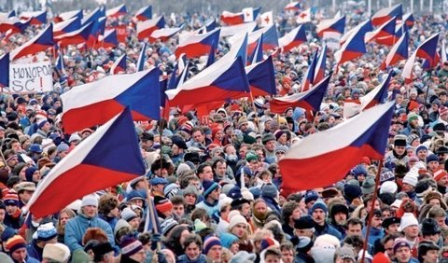
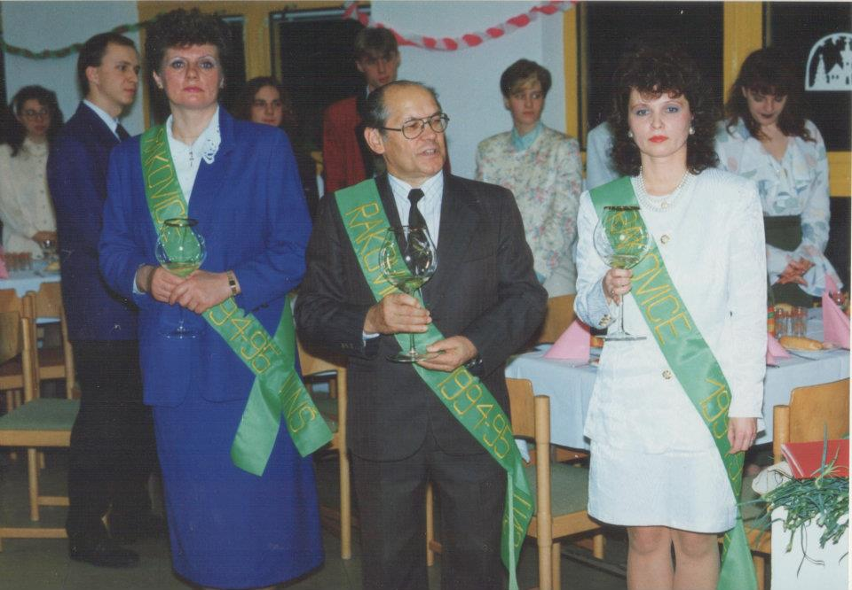
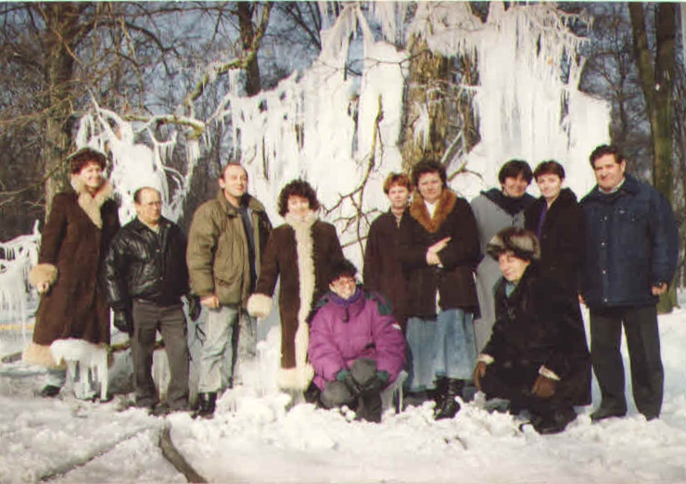
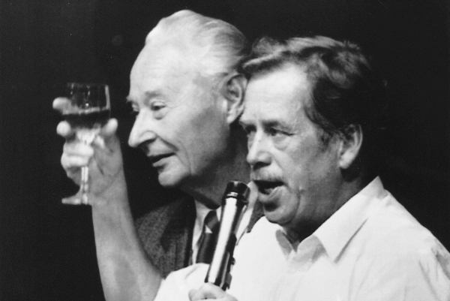
1989 nežná revolúcia
a zmena politického
systému v ČSSR
1991 nové vedenie
v SOUP Rakovice

Slide 13
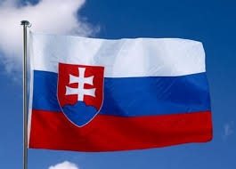
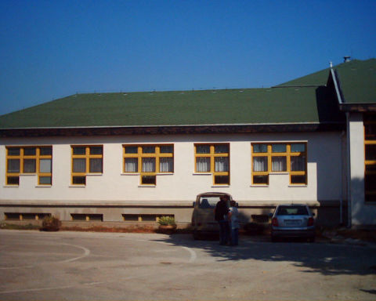
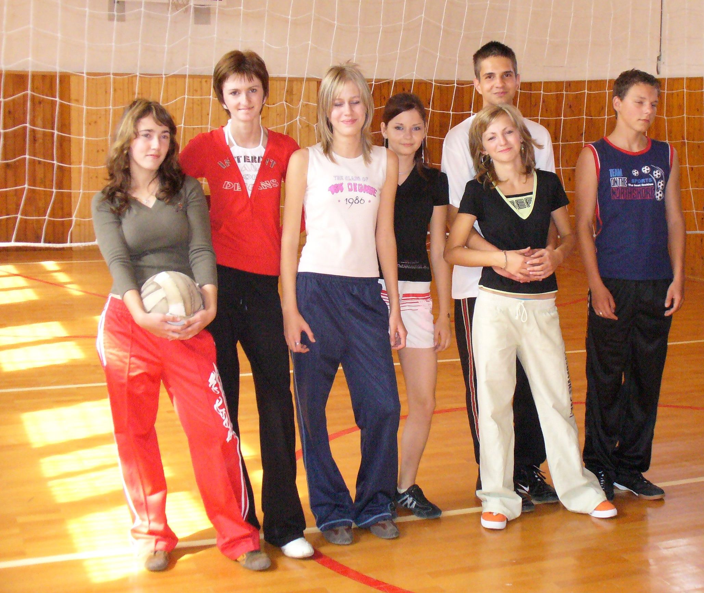
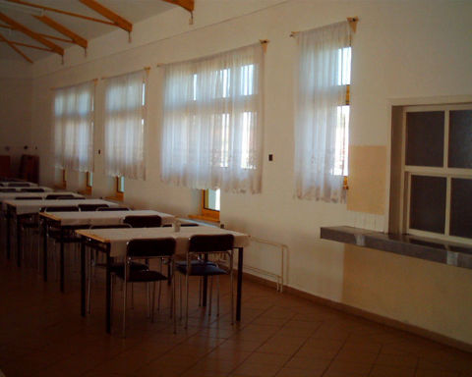
1993 vznik Slovenskej republiky
1993 bola daná do prevádzky nová školská jedáleň a telocvičňa

Slide 14
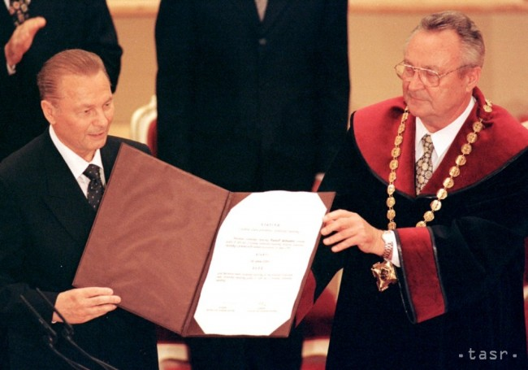
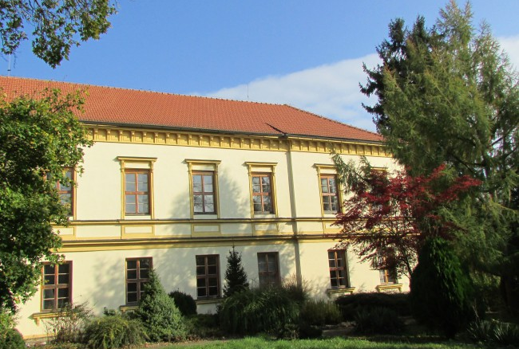
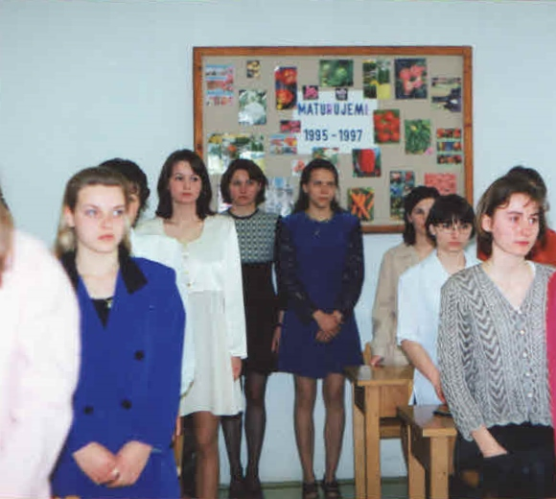
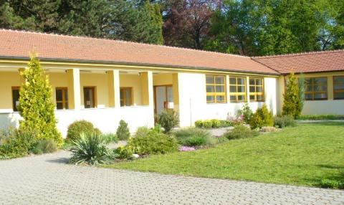
1999 priama voľba
prezidenta SR
1996 – 2000 rozsiahla rekonštrukcia kaštieľa

Slide 15
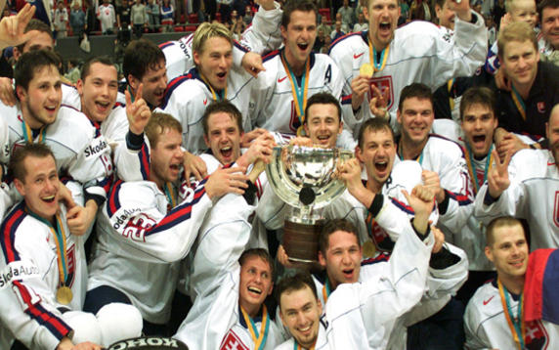

2002 sme sa stali
majstrami sveta
v ľadovom hokeji
2002 zriaďovateľom školy sa stáva Trnavský samosprávny kraj.
Dochádza tiež k zmene názvu školy na Združenú strednú školu poľnohospodársku v Rakoviciach.

Slide 16



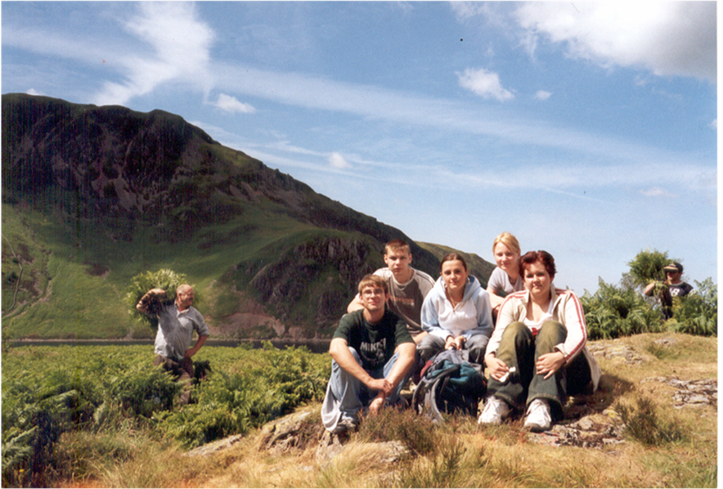
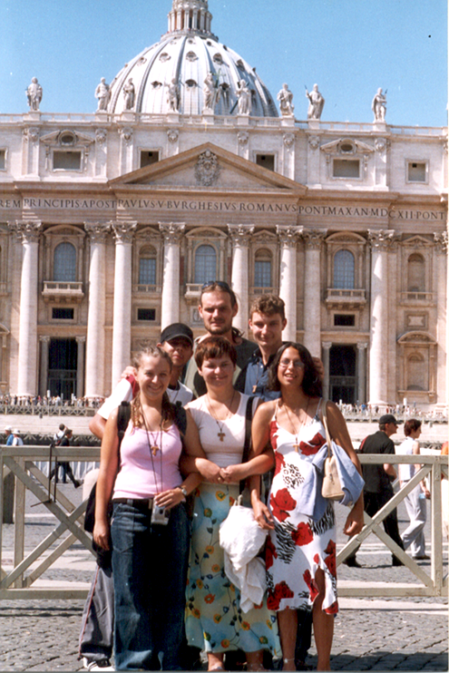
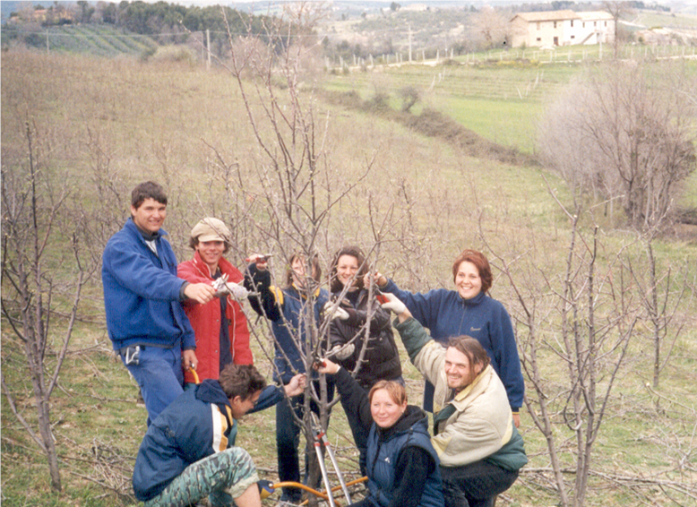
2002 prvá zahraničná stáž žiakov ZSŠP Rakovice
s programom Leonardo da Vinci sa začala vo Veľkej Británii
a Taliansku

Slide 17


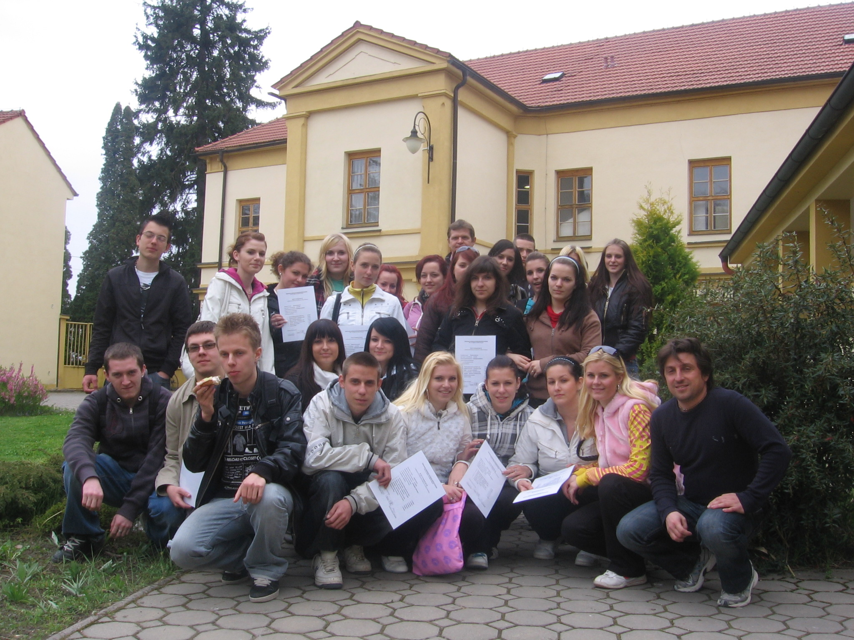







Slide 18



2004 Slovenská republika sa stala členom Európskej únie
2004 v ZSŠP Rakovice
bola otvorená Jazyková škola

Slide 19






2007 Slovenská republika
patrí do Schengenského priestoru
2007 medzinárodná konferencia „Fancam 2007“ EUROPEA Slovakia
v Rakoviciach

Slide 20



2008 Slovensko navštívila
britská kráľovná Alžbeta II.
2008 škola prijala nový názov
Stredná odborná škola Rakovice

Slide 21




2010 Slovensko
zasiahli povodne
2010 žiačka SOŠ Rakovice Alžbeta Rusnáková získala
na Flóre v Bratislave 1.miesto

Slide 22






Victoria Regia
súťaž vo viazaní a aranžovaní kvetín

Slide 23







Victoria Regia
kvetinové alegorické vozy v podaní našich žiakov

Slide 24




2013 Slovensko podľa LONELY PLANET patrilo medzi 10 najlepších destinácií sveta
2013 medzinárodná konferencia COPCHAVET v Rakoviciach

Slide 25




2013 Krajské kolo SOČ v Rakoviciach

Slide 26








2013 ERASMUS+,
vzdelávací program EÚ

Slide 27



2014 žiaci a študenti majú bezplatnú vlakovú prepravu
2014 SOŠ Rakovice víťaz celoslovenskej súťaže ProEnviro

Slide 28

2015 SOŠ Rakovice oslavuje 70.výročie založenia
2015 žiaci SOŠ Rakovice v krajskom kole SOČ obsadili 3.miesto

Slide 29

Pedagogický zbor SOŠ Rakovice v šk.r. 2015/2016

Slide 30
Stredná odborná škola Rakovice,
moja trieda,
moja škola,
moja rodina
1945 - 2015

